Slide 1


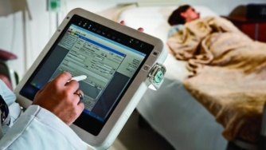


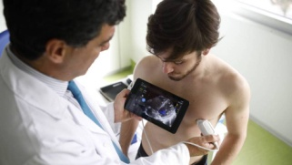
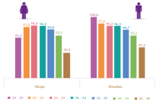
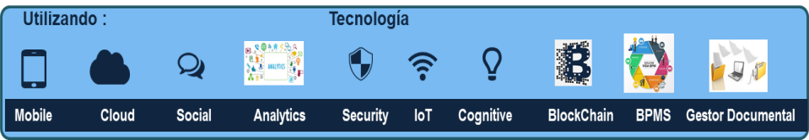
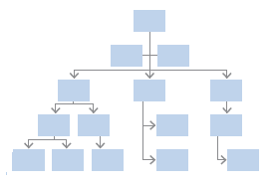
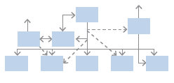
TRANSFORMACION DIGITAL: GMAX CLINIC, Empresa prestadora de servicios en salud que nace en un marco DIGITIAL de trabajo.
Cliente
Paciente
Digital
Tradicional
5S KAISEN ISO LEAN SMED BSC SIX SIGMA EFQM
ORGANIZACIÓN
ORGANIZACIÓN
Gerentes
Silos funcionales
Zonas grises y confort
Resistencia al cambio
Delegación de responsabilidad
Cultura del señalamiento.
Seguimiento y control
Experiencia del Cliente
Modelo de negocio digital
Servicios con ventaja competitiva
Cultura de la innovación
Toma de decisiones/información
Cultura de la colaboración
Mejora apoyada con Tecnología
Lenta
Ágil
BENEFICIOS
Costo
Tiempo
Calidad
Productividad
Costo
Tiempo
Calidad
Productividad
Por SisVase – Adolfo Monsalve

Slide 2

Junta Directiva
Staff de Consultores
Patricia Ortega
Gerente General
Consultores TICs, Gerenciales y Organizacionales
Consultores Legales
Contabilidad Externa
Gisela Bernal
Gerente TICs
Vacante
Gte. Adm. y Finanzas
Jazmín Zabala
Gerente de Logística
Dr. Luis A. Delgado
Director Medico
Oriana Evies
Mejora Continua
Vacante
Analista Cash-flow Óp.
Vacante
Aux. Compras
Vacante
Coord. SAC
Dr. Eleazar Acosta
Coordinador Unid. HD
Farmacia Interna
Regente
Soporte al Usuario
Ejecutivo de Caja
Vacante
Jefe de Almacén
Ejecutivos de AC
Admisión (2)
Médicos Nefrólogos
Aux. Farmacia (2)
Auxiliar Adm. (2)
Aux. Almacén
Ejecutivos de AC
Recepción (3)
Médico Cirujano Vascular
Médicos Especialistas
Vacante
Jefe RRHH
Camarería
Lic. Carmen Estrella
Coord. de Enfermería.
Jefe laboratorio
Auxiliar RRHH (2)
Vacante
Jefe Mantenimiento
Aux. laboratorio (2)
Enfermeras
Técnicos. Mant
Área Quirúrgica Amb.
Auxiliar de Nomina
MEJORA CONTIUA: Es responsable de la aplicación de la mejora continua a la empresa (procesos, productos, instalaciones y equipo humano). Aplica las medidas necesarias para lograr la excelencia y la optimización. Se encarga del seguimiento del grado de desempeño de los objetivos de mejora continua.
Sugerencia: Formar al equipo de trabajo en estos marcos metodológicos AGILES.
SAC: Servicio de Atención al Cliente
Por SisVase – Adolfo Monsalve

